Slide 1

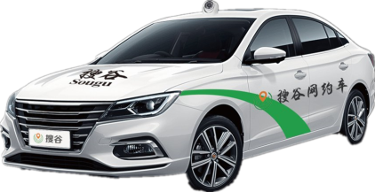
探索新模式，共建生态链
2022
北京搜谷集团
走 进 搜 谷
探索新模式，共建生态链
政府的助手，司机的家园----打造全国最大的出行财富共享盛宴平台扶贫平台

Slide 2

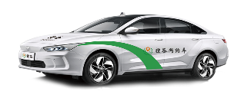
目 录
1.
关于我们
2.
业务介绍
3.
模式介绍
4.
融资规划及投资人变现机制

Slide 3

1

Slide 4
投资亮点
行业资金池◎网约车市场分析
搜谷未来：搜谷专车 ◎ 融合出租车 ◎ 顺风车 ◎ 代驾 ◎ 后备箱快递 ◎ 美食 ◎ 品牌汇
成熟的市场
网约车
—司机3210万人
乘客
—超过4.5亿人
亿万级的市场
网约车
—订单流水2720亿元
出租车
—订单流水11001亿元
发展空间巨大的市场
网约车驾驶员证68万本
网约车运输证45万本
网约车实际需求900万辆
用户共享的市场
顺风车超过28亿元。
快递突破500亿件，
订单突破6000亿元。
代驾超过2.53亿单，
订单流水达154亿元
四维盈利模式
1 、会员用户充值
2、关联项目
3、招商收入
4、上市
---广积粮、缓称王；打土豪、分田地；为人民服务。
---“烧钱”补贴、车无监管设备，交通部定义的严重扰乱市场行为。
---有法可依、有法必依，合规化网约专车大势所趋，合法出行市场空间巨大。

Slide 5
公 司 介 绍——全国网约车运力服务平台
北京搜谷科技有限公司公司创建于2013年10月，致力于移动互联网通信技术创新，自主研发网约车设备，于2014年在北京数百辆出租车上装车试运营。
北京搜谷科技发展集团有限公司于2016年成立，同年获得网约车发明专利证书，于2018年获得北京颁发的“网络预约出租汽车经营许可证”，率先实现三证合规的运营。
高素质创业型老板狼群战术的合力，打造亿万级的搜谷网约车航母平台。增加网约车司机的收入提供解决方案；共享高德等聚合平台用户，满足多种人群，多种方式约车需求，为百姓出行安全保驾护航。落户当地、纳税当地，搜谷网约车监管云服务移动天网功能系统，为城市安全保驾护航提供解决方案！

Slide 6

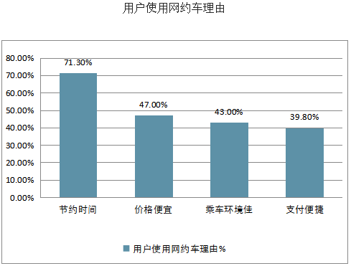
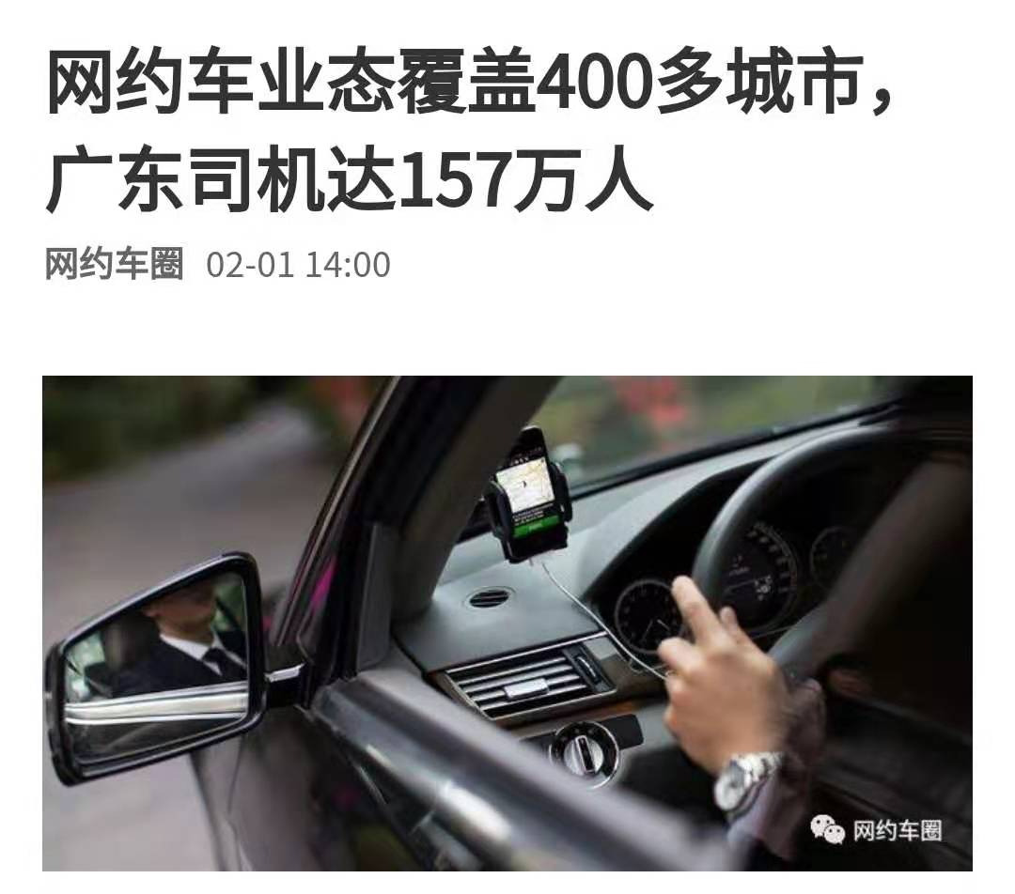
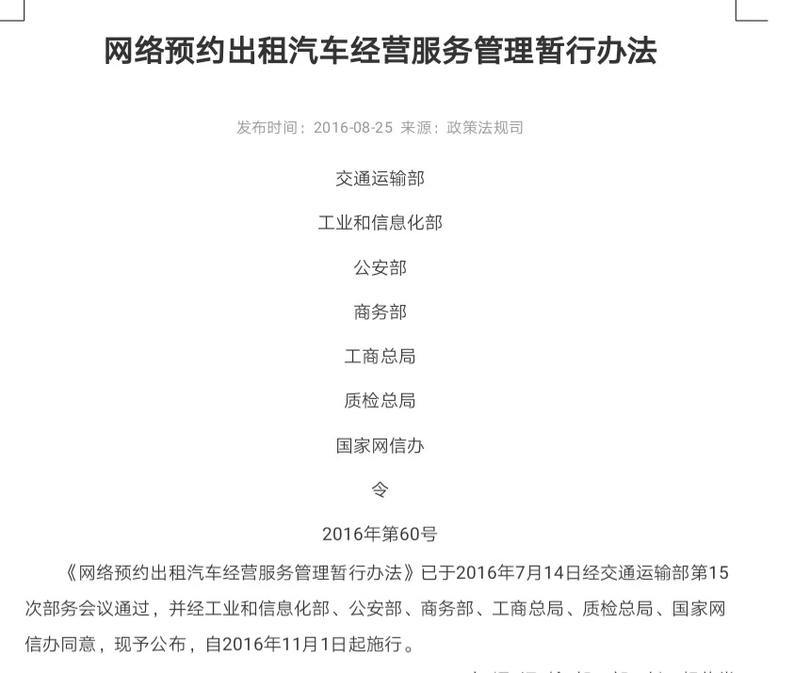
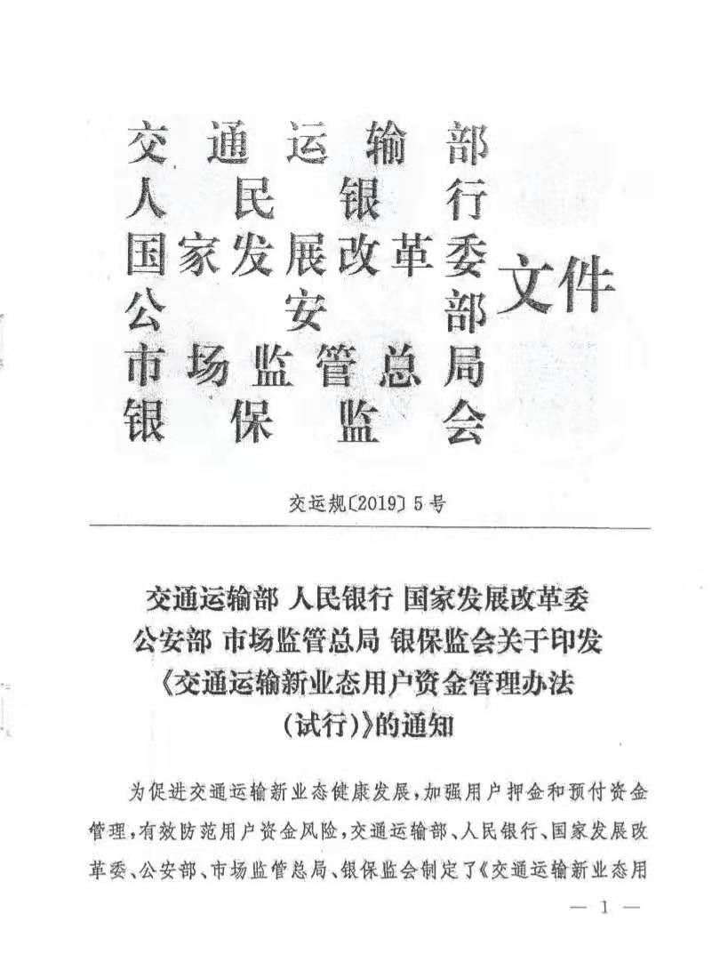
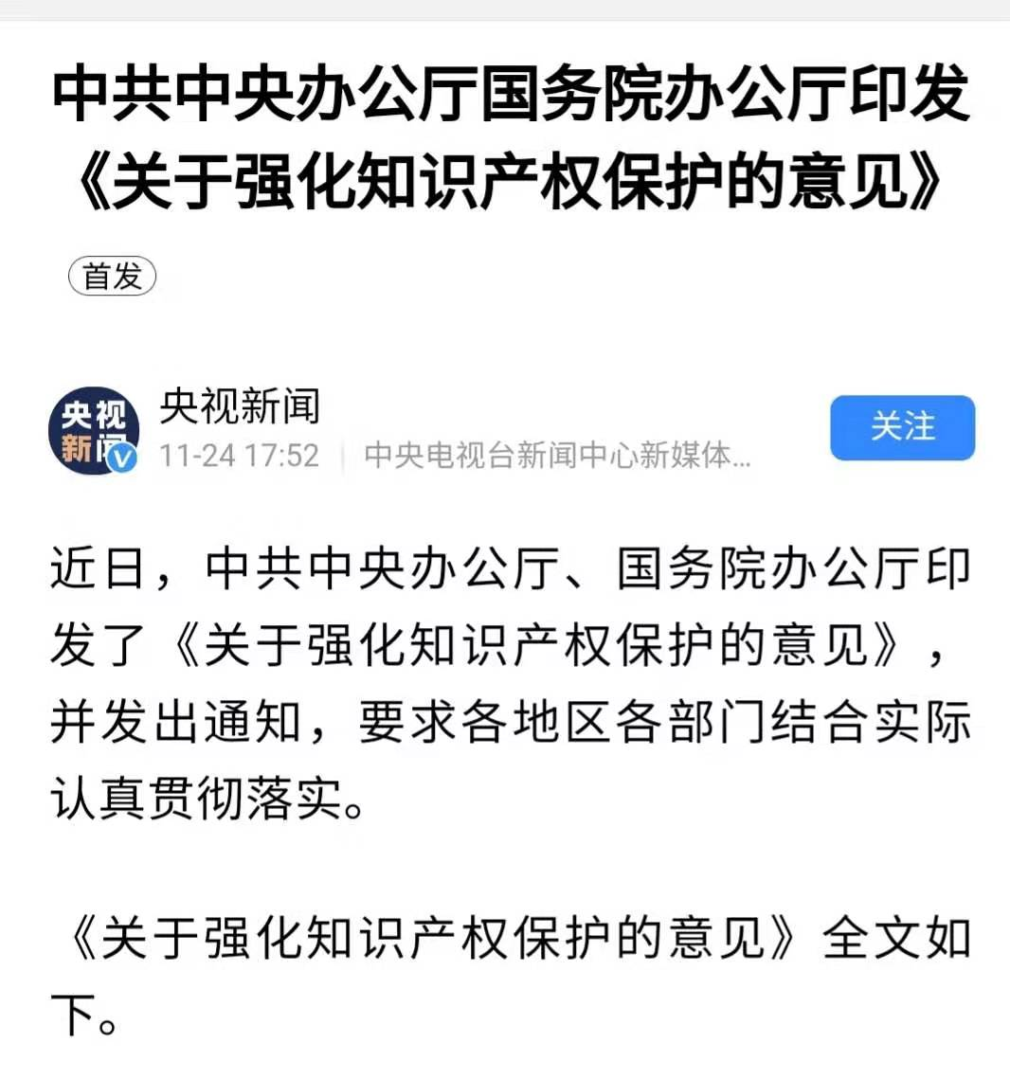
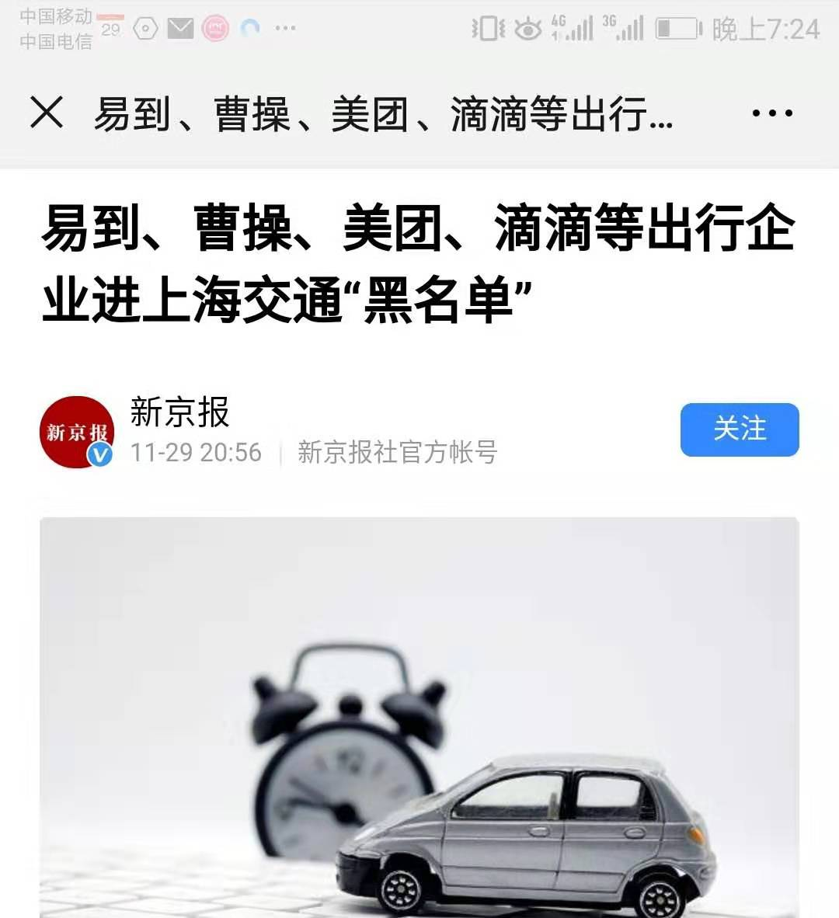
市场分析
在中国机遇来源与国家政策
网约车行业必须重做一遍
做深做透，规模化、规则化、国家共享税收、行业共享发展化。

Slide 7
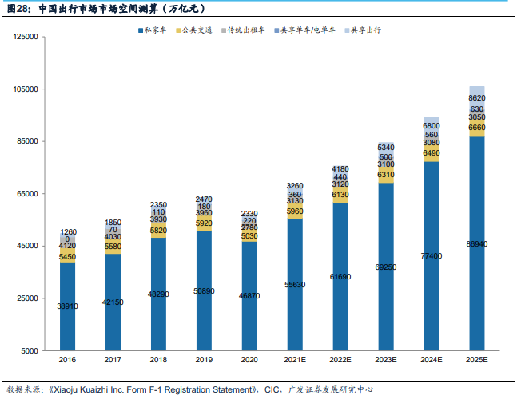
市场分析
中国是当今世界上最大的出行市 场。2020年占全球出行量的13.1%，市场规模为人民币5.7万亿元，预计到2025年将以13.1%的复合年增长率达到人民币10.6万亿元。其中，共享出行和共享电单车的增速最高，2020-2025的CAGR分别为29.9%和23.2%。

Slide 8
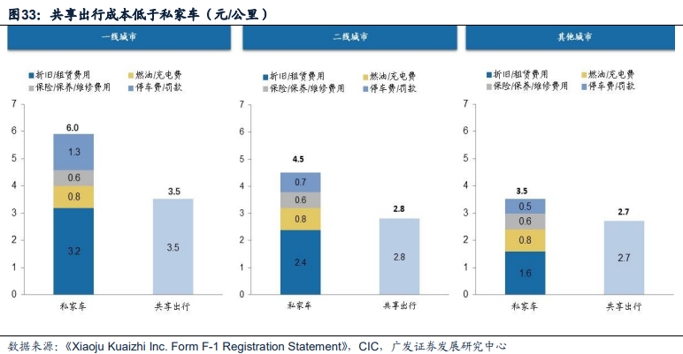
市场分析
共享出行具有自身优势：（1）成本更低：一线/二线/除一二线以外城市中私家 车每公里成本为6.5/4.5/3.5元，而共享出行的成本仅为3.5/2.8/2.7元；（2）灵活性 高：公共交通/非网约出租车的平均等待时间为12/8分钟，而共享出行的等待时间仅 为5分钟；（3）体验更好：与私家车相比无需亲自驾驶和寻找停车位，共享出行能 有效利用出行时间。

Slide 9
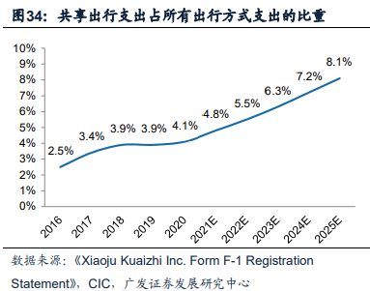
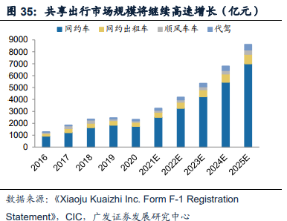
市场分析
中国共享出行的渗透率和市场 规模在未来5年将保持高速增长。中国共享出行渗透率（共享出行支出占出行支出总额的比例）将从2016年的2.5%增加到 2025年的8.1%，其中2020-2025年渗透率将出现翻番。中国共享出行总支出将从 2020年的人民币2330亿元增加到 2025年的人民币8620亿元，年复合增长率为 29.9% 。 其 中 ， 网 约 车 / 网 约 出 租 车 / 顺 风 车 / 代 驾 的 年 复 合 增 长 率 为 32%/18.6%/25%/30.4%。

Slide 10

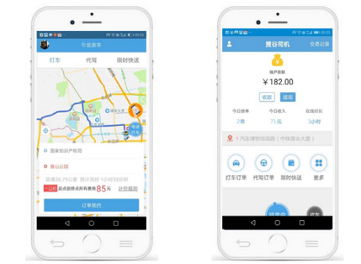
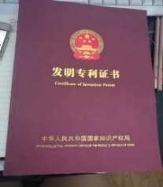
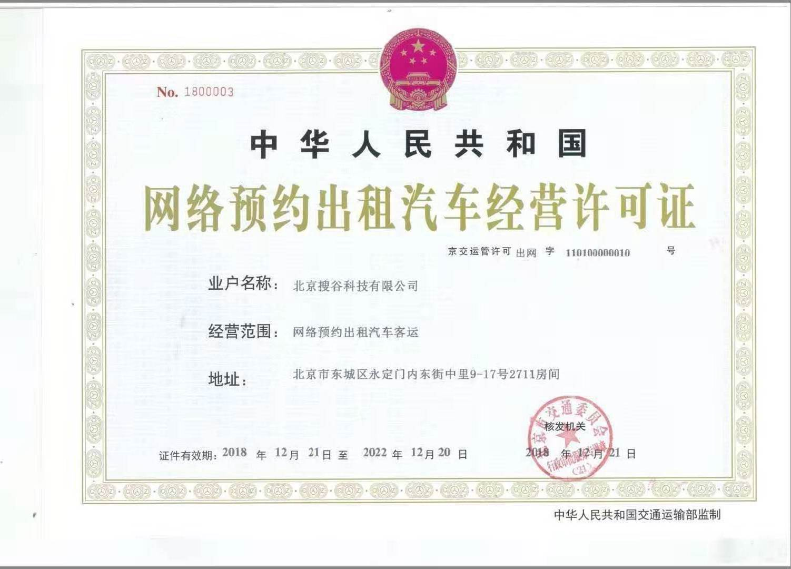
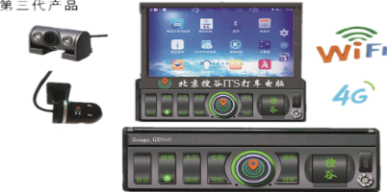
核心竞争力
搜谷网约车安全的先行者和实践者、网约车专利的持有者。
APP软件+硬件+网约牌照+网约车发明专利一体化多元化的多赢商业模式
网约车发明专利
搜谷网约车牌照
搜谷网约车设备
搜谷APP
＠ 传统出租车一张运输证价值最高市场价70万，未来网约车运输证价值时多少…！
＠ 网约车发明专利：已拿到北京法院第一轮胜诉判决，完全胜诉后，后续有整套方案跟进向各网约车平台进行授权并收取专利使用费，每单收取3%-5%，全国每天数千万网约车订单。
＠ 网约车经营许可证的价值：全国运营，运输证可以无限办理+资金池………。

Slide 11


Slide 12

搜谷未来：搜谷专车 ◎ 融合出租车 ◎ 顺风车 ◎ 代驾 ◎ 后备箱快递 ◎ 美食 ◎ 品牌汇
融合出租车
搜谷专车
第一阶段业务
顺风车
代驾
第二阶段延伸业务
美食、品牌汇
后备箱快递
第三阶段共享市场
1

Slide 13

3
1

Slide 14
市场运营模式一
央企
出资承包出租公司的车辆
出租公司
晟茂每月支付车租，旱涝保收
司机
注册搜谷APP接单
搜谷
平台
滴滴、同城订单引流，聚合运力服务
推荐央企使用搜谷网约车。
管理车辆和司机日常线下运营事宜
不再每月向出租公司交纳份子钱
通过搜谷司机端APP后台，进行派单和管理
资金结算：10天结算一次
与司机签订劳动合同。

Slide 15
市场运营模式一
符合政策导向
四方合作运营，符合《国务院办公厅关于深化改革推进出租汽车行业健康发展的指导意见》关于新旧业态融合发展的精神。
有利于深化巡游车改革，推动行业转型升级，实现新老业态融合发展。
出租公司利益得到保障
晟茂出资承包车辆，按月支付承包费，代替了出租司机交纳的份子钱
出租公司旱涝保收，收益得到保障
出租公司和司机签订劳动合同，给司机提供社保、住房公积金、劳保等多达七项保障性福利
出租司机不用再向出租公司按月交份子钱，根据自己的情况，多劳多得，让司机轻松开心地投入运营工作
专职管理司机和车辆，做好运力服务。
司机利益得到保障
平台运力得到保障
有了管理车辆、司机的职业经理人
搜谷网约车平台没有车辆租用的资金压力，没有和司机签订劳动合同的经营压力，没有车辆保养维护的资产维护压力
专心做好自己擅长的平台派单和管理，做好结算和分成，做好线上客服等

Slide 16
市场运营模式一
1-6月累计
75000辆
116500万元

Slide 17
市场运营模式一
1-6月累计
116500万元
20970万元

Slide 18
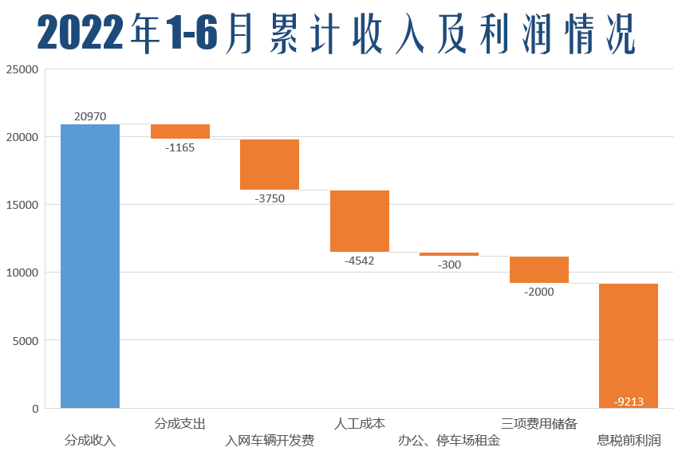
市场运营模式一
9213

Slide 19
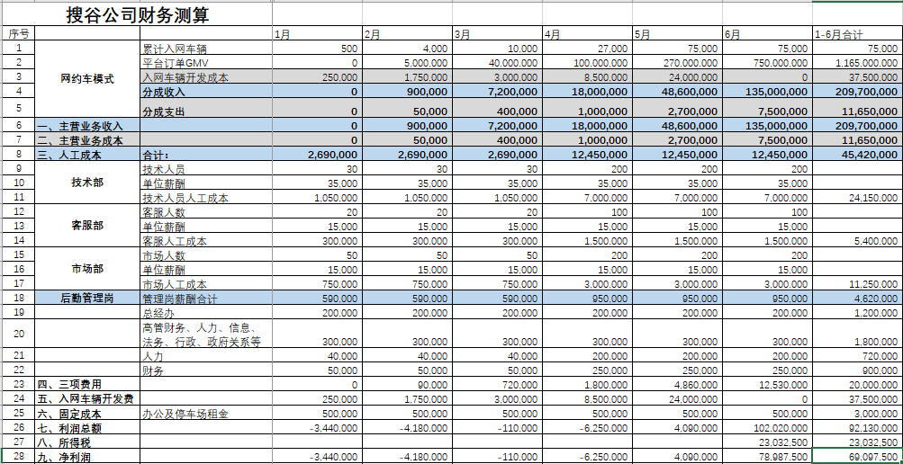
市场运营模式一

Slide 20
市场运营模式二
车辆更新
出租车上线运营
平台GMV25%提成
北京出租行业的车辆更新由搜谷负责出资。
出租车上线运营，2022年6月底，完成50000辆出租车上线。
每天每单GMV800元，预计每天GMV4000万元，每天提成约1000万元。

Slide 21
市场运营模式二
 |  |  |  | 0期 | 1期 | 2期 | 3期 | 4期 | 5期 | 6期
1 | 特殊运营模式（权责制） | 北京出租车注册数 |  |  | 15,000 | 25,000 | 35,000 | 40,000 | 45,000 | 50,000
2 |  | 天数 |  | 30 | 30 | 30 | 30 | 30 | 30 | 30
3 |  | 出租车每天订单GMV | 800 |  |  | 600,000,000 | 840,000,000 | 960,000,000 | 1,080,000,000 | 1,200,000,000
4 |  | 分成收入 | 25% | 0 | 0 | 0 | 0 | 0 | 0 | 300,000,000
5 |  | 累计更新车辆总数 | 15,000 | 15,000
6 |  | 更新单价 | 24,000 | 24,000
7 |  | 更新支出 |  | 360,000,000 | 0 | 0 | 0 | 0 | 0 | 0
8 |  | 补贴支出 | 500 |  | 7,500,000 | 12,500,000 | 17,500,000 | 20,000,000 | 22,500,000 | 25,000,000
9 |  | 月管理费 | 1,800 |  |  | 1,800 | 1,800 | 1,800 | 1,800 | 1,800
10 |  | 累计管理费支出 |  | 0 | 0 | 45,000,000 | 63,000,000 | 72,000,000 | 81,000,000 | 90,000,000
11 |  | 净收益 |  | -360,000,000 | 0 | -45,000,000 | -63,000,000 | -72,000,000 | -81,000,000 | 210,000,000
12 | 特殊运营模式（收付制） | 投资额-改造 |  | -360,000,000
13 |  | 投资额-管理费 |  |  |  | -45,000,000 | -63,000,000 | -72,000,000 | -81,000,000 | -90,000,000
14 |  | 投资额-补贴 |  |  | -7,500,000 | -12,500,000 | -17,500,000 | -20,000,000 | -22,500,000
15 |  | 车辆押金回流 |  |  | 300,000,000
16 |  | 分成收入 |  |  |  | 0 | 0 | 0 | 0 | 300,000,000
17 |  | 车辆月租 | 5,000 |  |  | 75,000,000 | 75,000,000 | 75,000,000 | 75,000,000 | 75,000,000
18 |  | 净现金流 |  | -360,000,000 | 292,500,000 | 17,500,000 | -5,500,000 | -17,000,000 | -28,500,000 | 285,000,000
19 | 6个月测算 |  | IRR | 15% | 回收期 | 6个月
20 |  | 10% | NPV | ¥43,461,139.13

Slide 22
市场运营模式二
运营年限8年 |  | 第1年 | 第2年 | 第3年 | 第4年 | 第5年 | 第6年 | 第7年 | 第8年
 | 投资额-改造 | -360,000,000
 | 投资额-管理费 | -891,000,000 | -180,000,000 | -180,000,000 | -180,000,000 | -180,000,000 | -180,000,000 | -180,000,000 | -180,000,000
 | 投资额-补贴 | -80,000,000
 | 车辆押金退回 | 300,000,000 |  |  |  |  |  |  | -300,000,000
 | 分成收入 | 1,800,000,000 | 3,600,000,000 | 3,600,000,000 | 3,600,000,000 | 3,600,000,000 | 3,600,000,000 | 3,600,000,000 | 3,600,000,000
 | 车辆月租 | 450,000,000 | 900,000,000 | 900,000,000 | 900,000,000 | 900,000,000 | 900,000,000 | 900,000,000 | 900,000,000
 | 净现金流 | 1,219,000,000 | 4,320,000,000 | 4,320,000,000 | 4,320,000,000 | 4,320,000,000 | 4,320,000,000 | 4,320,000,000 | 4,020,000,000
8年测算 |  | IRR | 87倍
 | 10% | NPV | ¥20,087,838,051.79

Slide 23

4
1

Slide 24
搜谷集团网约车运力项目战略规划
北京搜谷集团是搜谷网约车运营平台公司，行使搜谷网约车运输证办理经营权，即为车辆
办理运输证，运营车辆的采购、保险、更新、保养和报废等五项关联业务，负责搜谷网约车平
台的运营管理。
方式：招聘驾驶员，采购和更新车辆，办理车辆运输证，打造规模化的网约车运营车队；
目标：为各大网约车用户平台提供运力服务，安全规范，全国复制。

Slide 25


Slide 26
组织规划
公司股权&组织架构图
集团总注册资本：1亿元
刘君强 6500万 65%
北京搜谷科技有限公司 1000万 10%
北京搜谷科技发展集团有限公司
张美珍 2000万 20%
北京搜谷科技发展集团有限公司 3000万 30%
王铁山 500万
5%
北京搜谷科技发展集团有限公司 100万 100%
注册资本：8800万
注册资本：100万
注册资本：1亿元
张美珍 5100万 51%
张美珍 8800万 100%
北京搜谷科技有限公司
北京搜谷亿行科技服务有限公司
北京搜谷科技服务有限公司
王铁山 1900万 19%
董事长
总经理
财务部
市场部
策划部
集团办公室
投资事业部
人力资源部
技术部
客服部/运维部

Slide 27
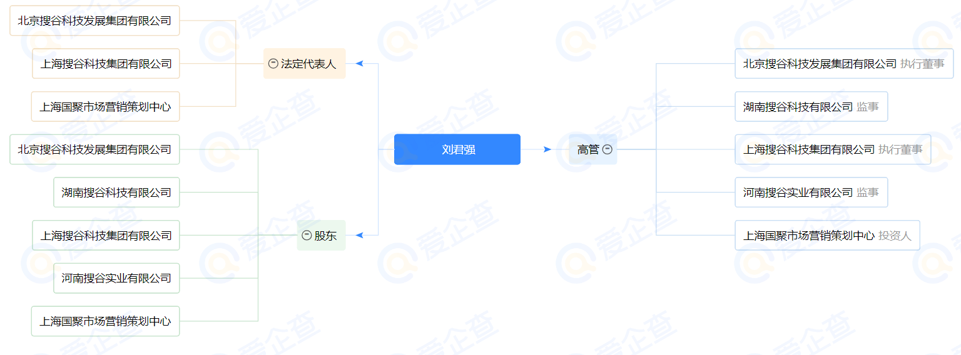
个人股东介绍-刘君强

Slide 28
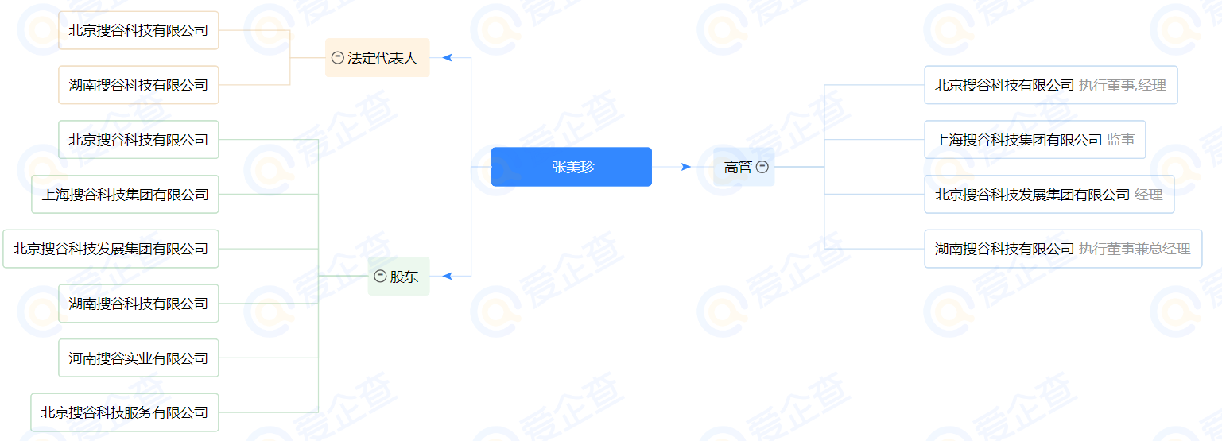
个人股东介绍-张美珍

Slide 29
融资计划
目标投资方
B端（优先）：
专业投资机构、银行、非银行金融机构等
汽车生产商
汽车金融租赁交易商
其他各类性质的企业
C端：高净值人士群
企业高管、职业经理人；
中小企业主；
演艺/体育明星；
网红/直播大V
拆迁户
股市大户
1

Slide 30
融资&融车规划
股份采用双方议价的形式：投资方与搜谷达成投资意向之后，设立意向金用于双方指定团队或聘请“公允第三方”进行股份价值评估，双方认可评估报告后，正式签署融资协议，融资投资款项足额到账后，搜谷配合投资人完成工商变更登记。
——经过数年深耕，搜谷储备好了软件、硬件、知识产权、经营资质、营利模式，万事俱备、出让部分股权，邀约有实力的投资人，共建搜谷网约车财富大厦，共享网约车合规化政策红利。
1

Slide 31
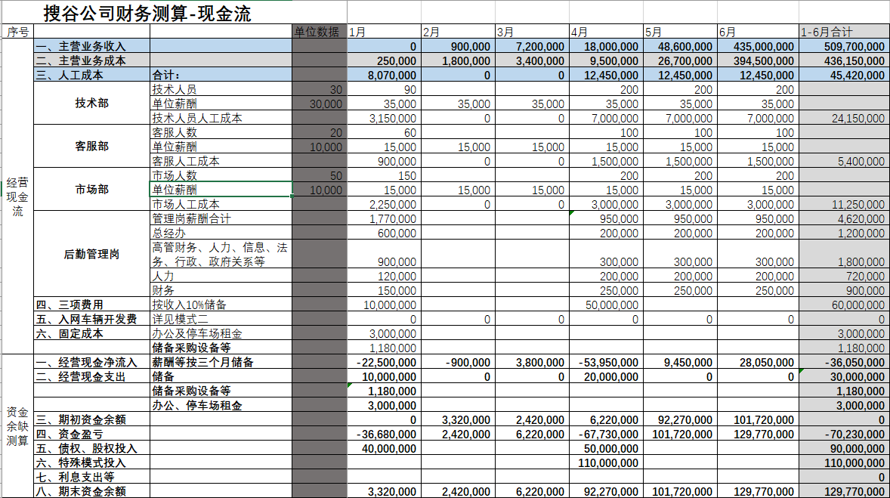
融资计划
1

Slide 32
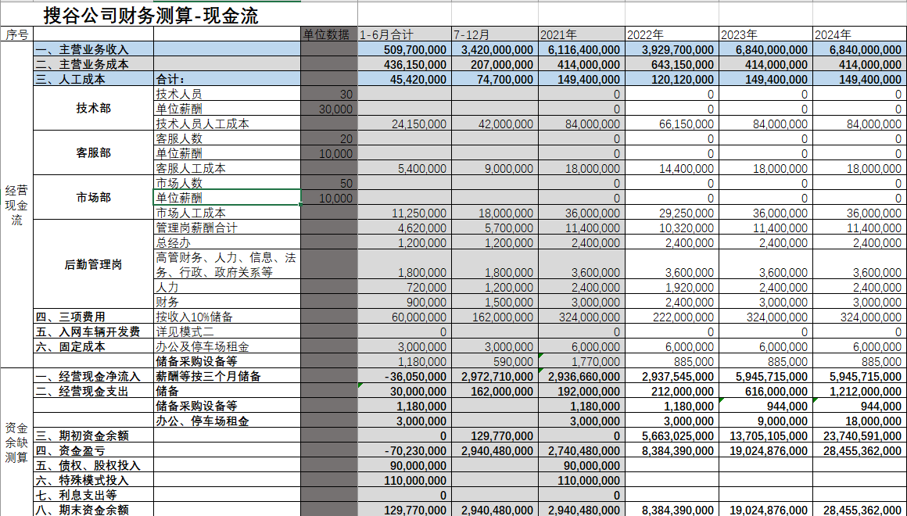
融资计划
1

Slide 33
搜谷网约车项目启动项目融资
搜谷网约车运营平台本着当地经营、当地纳税的公平共享发展理念，充分利用各地的招商引资政策
落户当地，在为当地居民提供丰富便捷的移动智能服务，实现当地纳税的同时，也为当地产业结构调整
劳动力就业提供经济和数据支撑：为百姓出行提供更加安全、便利、优质的网约车服务，满足多种人群，
多种方式约车需求；为提高网约车司机运营收入提供解决方案；为应届大学毕业生、退役军人，提供零投
入、地投入创业平台，从而实现从一介平民到千万富翁创业型老板集群优质经营的平台。

Slide 34
融 资 资 金 用 途
一、车辆投入
二、平台运营
三、业态布局
1.扩大经营场所所需的场地租赁费
2.团队建设，如招聘管理人员、营销人员
3.广告宣传费
4.完善运营设备
单辆车月收益预测 （五五分成）
平台月流水 | 21600
待分配抽成比例 | 15.5%
初始投入 | 125000
投资方每月收入 | 3174
年化收益率 | 18%

Slide 35
2个亿资金运营对搜谷估值的影响
运营测算表
时间 | 息税前 净利润 （万元） | 司机入驻产生的现金流 （万元） | 可用现金流 （万元） | 可为下月租入 车辆（辆） | 息税前净利润的30% 当月（万元） | 息税前净利润的30% 累计（万元）
1个月后 | 40.29 | 2,781.44 | 2,842.80 | 2,274 | 12.09 | 12.09
2个月后 | 112.75 | 5,003.32 | 5,175.05 | 4,140 | 33.83 | 45.91
3个月后 | 244.67 | 9,108.09 | 9,480.74 | 7,585 | 73.40 | 119.31
4个月后 | 486.35 | 16,686.10 | 17,426.84 | 13,941 | 145.91 | 265.22
5个月后 | 930.59 | 30,671.24 | 32,088.57 | 25,671 | 279.18 | 544.40
6个月后 | 1,748.58 | 56,475.89 | 59,139.06 | 47,311 | 524.57 | 1,068.97
7个月后 | 3,256.13 | 104,084.75 | 109,043.99 | 此时累计10万辆 | 976.84 | 2,045.81
此时根据现金流绝对估值法保守估计，平台估值为32.17亿元

Slide 36
融 资 模 式
股权融资：拟出让10%股权，融资约2亿元人民币或等价车辆，可多投或少投（投资金额、占比可具体协商）。
财务融资：通过银行借款/授信、投资机构（人）财务投资搜谷，具体投资金额及收益率及回报方式可协商。
项目投资：搜谷发起项目ABS融资 或 投资人所投车辆作为项目包通过搜谷平台运营，详细方案可协商。

Slide 37
4
投 资 人 退 出 机 制
一级市场收回本金
+
IPO退出
经营利润收回本金
+
IPO退出
IPO
退出

Slide 38
IPO 挂 牌 上 市
一、股东投资后不退出不兑现，不参与公司管理，不领取工资和其他收益
二、享受股权分红
三、IPO套现

Slide 39
一级市场收回本金 + IPO退出
一、股东投资后不退出不兑现，不参与公司管理，不领取工资和其他收益
二、享受股权分红
三、下一轮融资的时候收回成本
四、IPO套现

Slide 40
举 例
当前（原始股东） | 第1次融资：新股东A投资 | 7-8个月后，若第2次融资 | IPO上市
注册资本：1亿元； 总股本：1亿股； 股价：1元/股。 | 投资金额：2亿元； 占比：10%； 所持股数：1000万股； 可享受股权分红。 | 根据运营测算订单，现金流绝对估值法保守估计，平台估值为超过30亿元； A股东所持股份的价值超过：3亿元； 每股价值：>30元； A股东，如有意向，可向其他投资人出让所持搜谷股权的一半5%，即：500万股，股权变现1.5亿元（其中：1亿元为A股东500万股的原始投资本金，5000万元为股权估值溢价）； A股东所持搜谷剩余的5%股权不退出、不兑现，不参与公司管理，不领取工资和其他收益， 享受股权分红。 | IPO后，A股东可择机变现剩余的5%股份。

Slide 41
经营利润收回本金 + IPO退出
一、投资后即开始收益
二、股东投资后不参与公司管理，每月收取公司全部的盈利的30%，直至收回成本
三、IPO套现

Slide 42
举 例
当前（原始股东） | 第1次融资：新股东A投资 | 投资后每个月 | 下一轮融资 或 IPO上市
注册资本：1亿元； 总股本：1亿股； 股价：1元/股。 | 投资金额：2亿元； 占比：10%； 所持股数：1000万股； 可享受股权分红。 | 在下一轮融资前，公司将每个月净利润的30%给予A股东，一直累计到本金的30%，停止向A股东分配净利润； 此时A股东原始投资本金收回6000万元，相应A股东所持搜谷股权降到7%； A公司原始投资本金剩余14000万元； A股东剩余7%股权，坚持不退出、不兑现，不参与公司管理，不领取工资和其他收益； 但享受股权分红。 | IPO后，A股东可择机变现剩余的5%股份。

Slide 43
联 合 投 资
一、搜谷平台估值20亿元，分成40份，每份资金规模500万
二、联合投资人组建持股平台，有限合伙公司，以该法人身份入股到搜谷平台，共享收益。

Slide 44
股 权 反 稀 释 保 护
为维护本次入股投资人的合法权益
一、搜谷集团在下一次股权融资时，如果出让股权低于20%，本次入股的投资股东，其股权比例不被稀释；
二、如果出让股权超过20%，超出20%部分，本次入股投资股东的股权同比稀释。

Slide 45

根植北京 布局全国
了解搜谷 走进搜谷 指导搜谷

